Slide 1
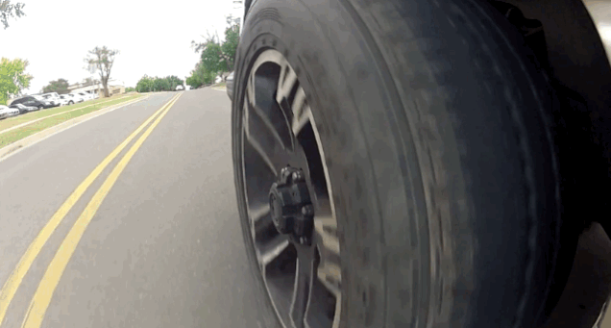
Vom Kautschuk zum Autoreifen

Slide 2
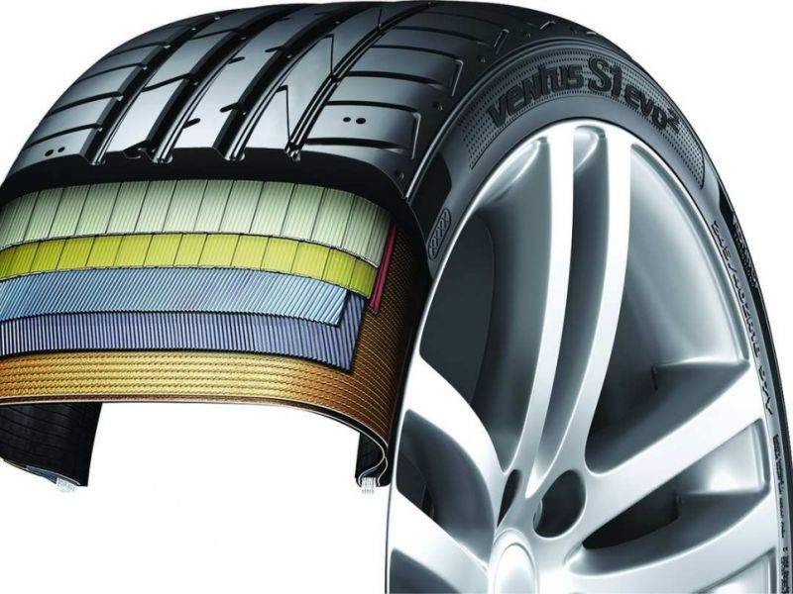
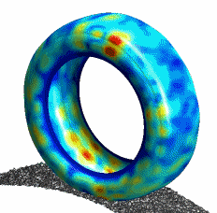
Gliederung
- Kautschuk
∟Gewinnung von Kautschuk
∟Eigenschaften
-Vom Kautschuk zum Autoreifen
∟Vulkanisation
∟Herstellung (Autoreifen)
∟Eigenschaften
- Verwendung
- Quellen

Slide 3
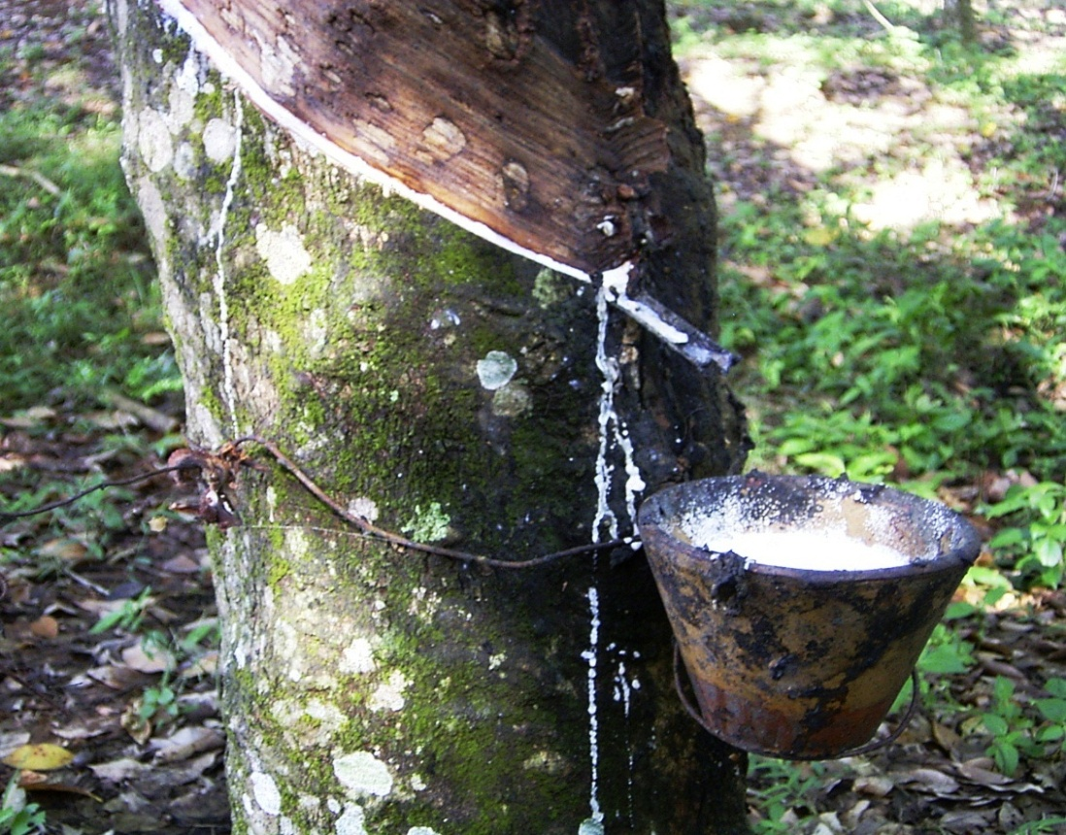
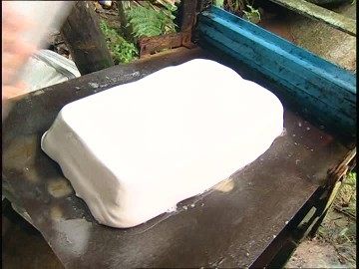
Kautschuk
Naturkautschuk = [indi.] cao ~ Baum & ochu ~ Träne = Baumtränen
Naturkautschuk = -Polymer: cis 1,4 – Polyisopren
-Monomer: 2 - Methyl – 1,3- butadien
∟2 Mio. g/mol
Naturkautschuk = Aus Latex gewonnen, aus Kautschukbaum
∟ 40% Des Weltweiten „Gummis“
∟70% Autoreifen, 12% Latexprodukte, 8% Techniksektor
Top 5 Plantagen (in Tsd t): Thailand 3030, Indonesien 1792, Malaysia 1000, Indien 694, China 350

Slide 4
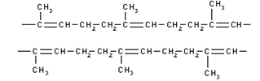
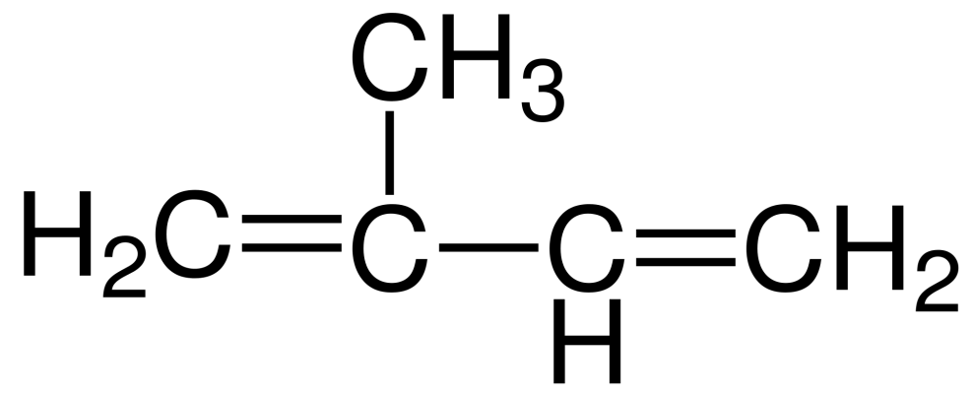
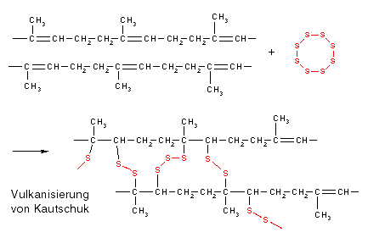
Monomer/Polymer
Rohkautschuk
Isopren (2-Methylbuta-1,3-dien)
Vulkanisation
-Verhindert Vorzeitige Alterung
-Erhöhung der Festigkeit des Materials
Als Vulkanisation bezeichnet man Verfahren, bei denen thermoplastische Naturkautschuke oder Synthesekautschuke in elastomere Kunststoffe (Gummis) überführt werden.
Je mehr Schwefel → desto härter das Gummi
Unterschiede z.B
Lauffläche des Reifen und Seitenwand → anders Verhältnis
Rohkautschuk

Slide 5
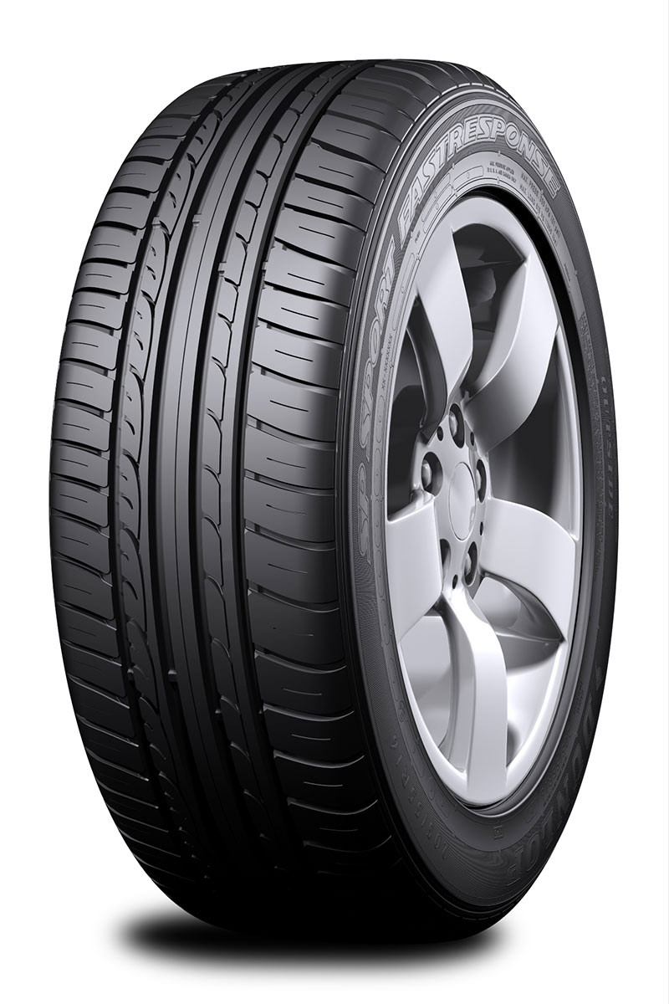
Zusammensetzung:
Kautschuk 45%
Ruß 30%
Schwefel 10%
Öl 15%

Slide 6
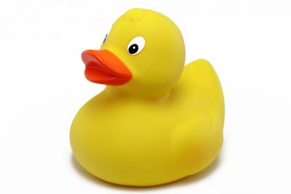
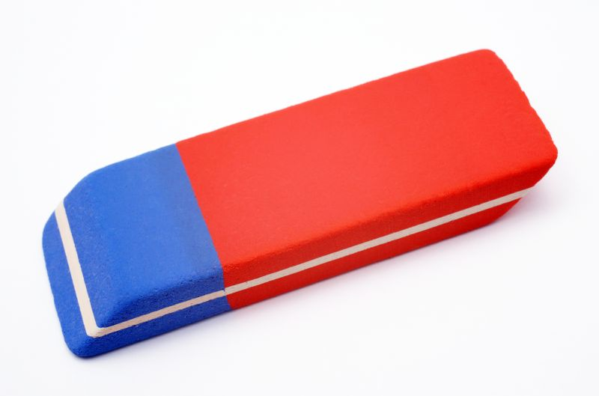
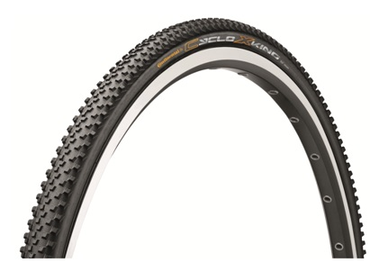
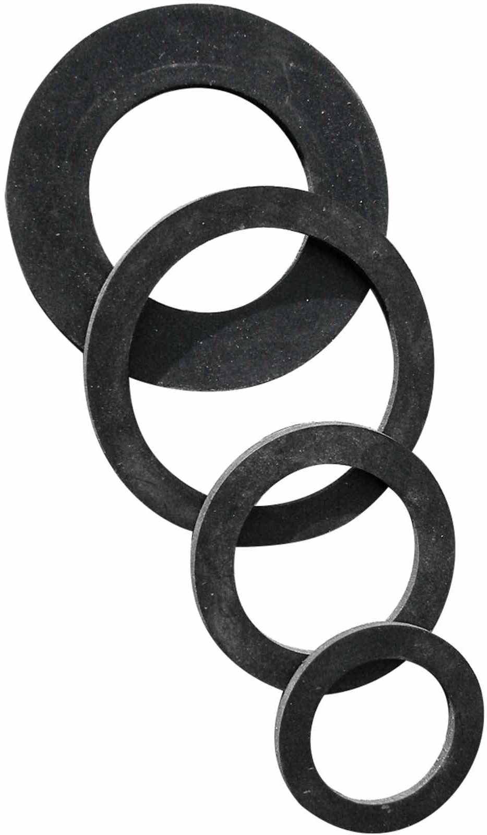
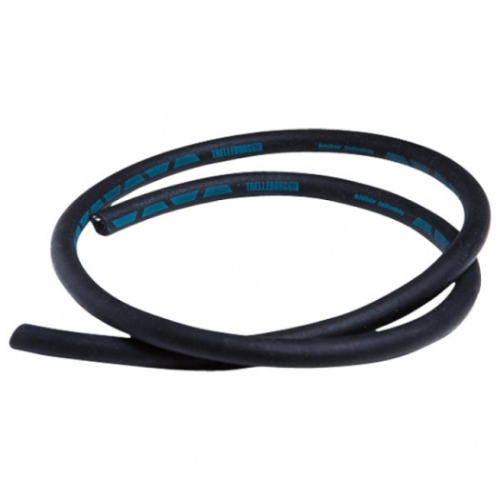
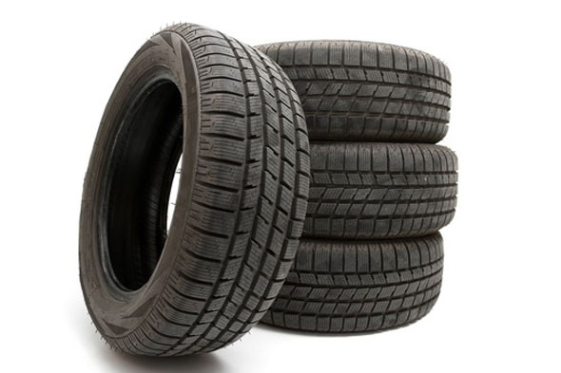
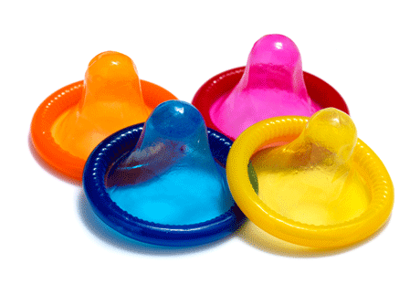
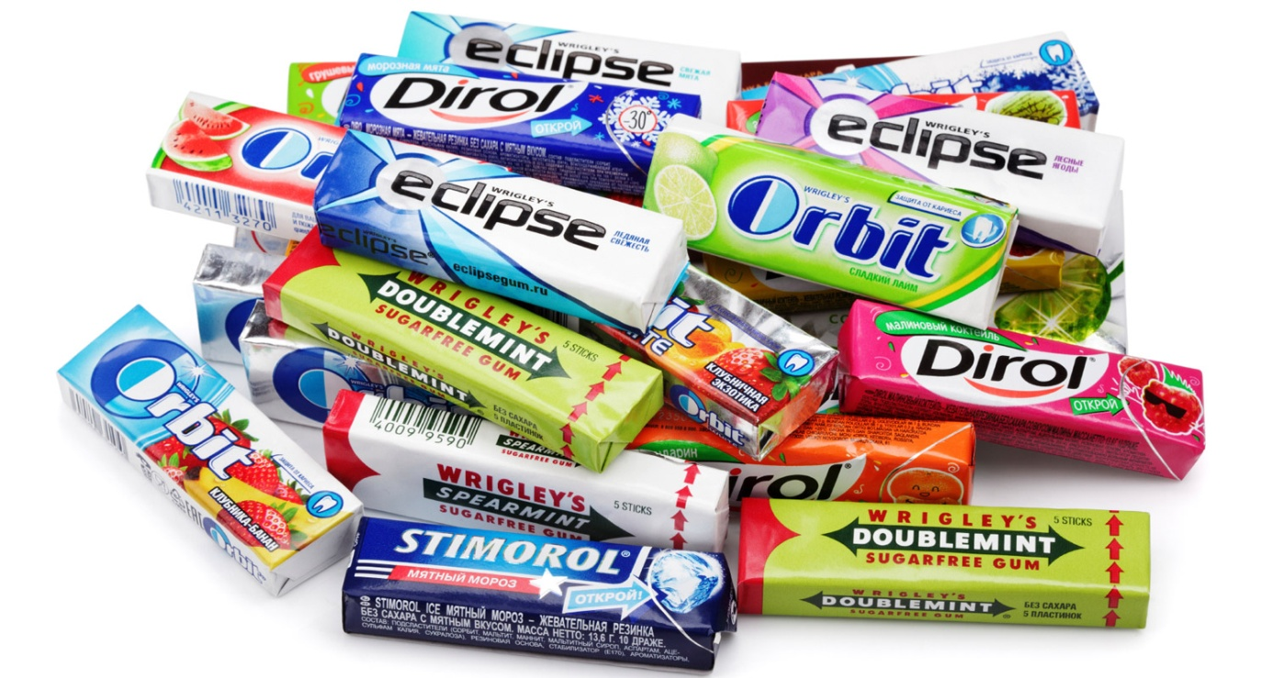
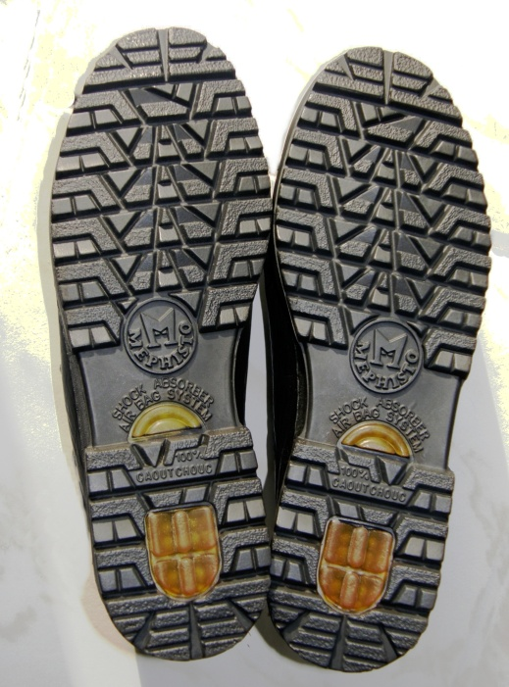
Butylkautschuk
Nitrilkautschuk
Polychloropren

Slide 7
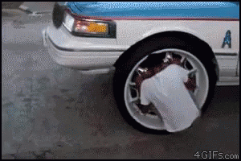
Quellen
Chemie Buch
http://www.sicher-verhueten.de/sites/default/files/kondome.gif
http://footage.framepool.com/shotimg/563358160-kautschuk-ko-fangan-presse-objekt-wanne.jpg
http://www.clausen-marktforschung.de/wp-content/uploads/2015/08/autoreifen.jpg
https://media.tenor.co/images/735327c7d1dc596a183f2bf8d26b009f/raw
https://media.giphy.com/media/HPtfebKtD4YXm/giphy.gif
http://bilder.markt.de/images/cms/auto/autoreifen2.jpg
https://www.bikeunit.de/fileadmin/mediapool/bude/continental-fahrradreifen.jpg
http://www.bellvital-teiche.de/typo3temp/pics/dichtungsring-fuer-durchfuehrung-1-zoll_795efdccc3.jpg
http://www.fritz-berger.de/campingartikel/productimages/gummischlauch.jpg
http://www.brain-channel.de/wp-content/uploads/796776_original_clipdealer.de_.jpg
http://panke.info/media/tweaked/pages/1/0-g-2012-gummiente_400_267.jpg
https://upload.wikimedia.org/wikipedia/commons/d/d8/MephistoSchuhsohle.JPG
http://img.fotocommunity.com/kautschuk-bd6a86f5-3b3c-4ba2-bcbc-f54975f11473.jpg?height=1080
http://www.seilnacht.com/Lexikon/k_kauts.JPG
http://www.wissenschaft.de/documents/11459/13036/schnuller/71c2f127-19a6-4aa5-8bcf-be8a8a681e7a?imageThumbnail=4
http://praxistipps.s3.amazonaws.com/kaugummi-entfernen-so-klappts_7c44ddd4.jpg
https://de.wikipedia.org/wiki/Naturkautschuk
http://media.news.de/images/die-schichten-eines-reifens_855525274_800x600_4bf32a7f206acd746ba19edf0cec367f.jpg?images/fa/86/67f318200ab9ae6a6fdaeb4242b8.jpg,nopic/no_pic.jpg,800,600,,1,52,0,965,724,,
https://www.google.de/search?q=isopren&espv=2&biw=1280&bih=566&source=lnms&tbm=isch&sa=X&ved=0ahUKEwjG0omuuP7RAhUCD5oKHREOCNwQ_AUIBigB#imgrc=gUJVUO6orbmWAM:
https://www.google.de/search?q=isopren&espv=2&biw=1280&bih=566&source=lnms&tbm=isch&sa=X&ved=0ahUKEwjG0omuuP7RAhUCD5oKHREOCNwQ_AUIBigB&dpr=1.25#tbm=isch&q=rohkautschuk+struktur&imgrc=4FiwoxyXfZcw-M:
https://www.google.de/webhp?sourceid=chrome-instant&ion=1&espv=2&ie=UTF-8#q=vulkanisation
https://www.google.de/search?q=autoreifen&espv=2&biw=1280&bih=566&source=lnms&tbm=isch&sa=X&ved=0ahUKEwj4xaD6vf7RAhXKJ8AKHfJ0BQwQ_AUIBigB#imgrc=R59iV5yzgp465M:
https://de.wikipedia.org/wiki/Synthesekautschuk

